Slide 1
网络虚拟化学习分享
By Ethan Gao

Slide 2
网络虚拟化两个方向
软件定义网络（SDN）
网络功能虚拟化（NFV）
Corsica 的实现
Notes:
网络虚拟化技术分软件定义网络和网络功能虚拟化两个方向

Slide 3
网络虚拟化两个方向
SDN与NFV
Notes:
概要网络虚拟化技术中的 SDN 和 NFV 产生的背景、原因

Slide 4
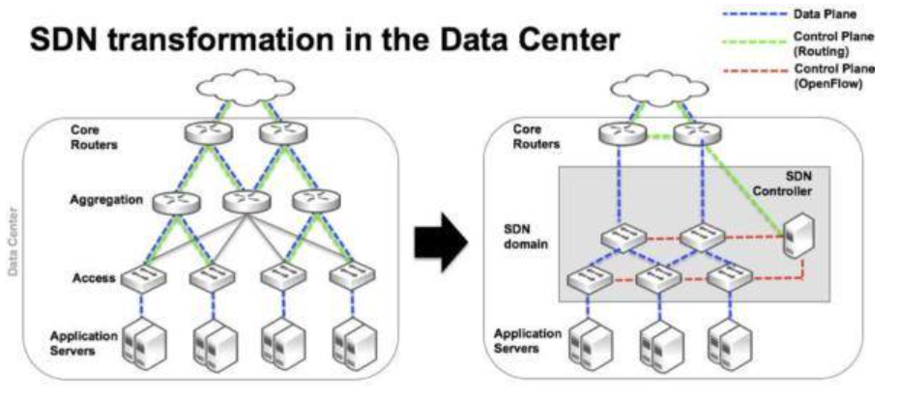
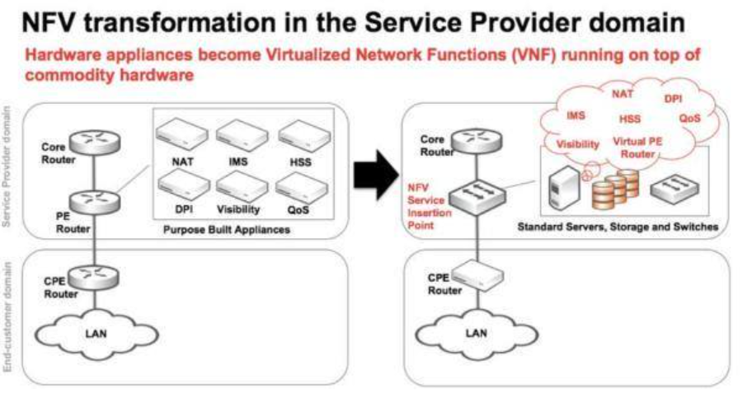
网络虚拟化
SDN
即软件定义网络
抽象物理网络资源（交换机、路由器）
解耦网络转发平面（硬件）和控制平面
应用：优化网络基础设施架构
优点：简化网络管理
NFV
即网络功能虚拟化
虚拟化物理网络资源
解耦网络功能和旧设备
应用：优化网络功能
优点：标准化，扩展灵活
Notes:
怎么理解“虚拟化“：为了优化服务器资源，提高网络的速度、灵活性和可靠性，需要将网络“虚拟化”。
网络虚拟化有两个大方向，SDN（软件定义网络）和 NFV（网络功能虚拟化）。
SDN（上图：为什么需要 SDN 技术）：
（抽象物理资源是指：虚拟网络控制平面控制网络流量，硬件引导处理流量，无需依赖标准硬件）
（解耦控制平面和网络转发设备）
简化网络管理
NFV （上图：为什么需要 NFV 技术）：
（虚拟化物理资源是指：在不增加额外设备下提升网络）
（解耦网络功能和旧设备）
网络虚拟化技术历史时间轴：
2005年，intel CPU 还在2核、4核时代，性能是基于 Windows、Linux 个人操作系统，不适应于商业网络性能，所以软件公司使用软件来实现复杂功能的设备
2006年，（SDN）斯坦福大学提出 openflow 概念，即“软件定义网络”概念，依赖硬件的时代变成依赖软件的时代
2010年，DPDK 技术 intel 提出（绑定生态卖硬件），从依赖软件的时代开始变成软件硬件结合的时代
2012年，NFV 于 SDN 会议上提出，技术发展上从强依赖软件转化到软硬结合
2017年，PCIe 4.0 协议，加入 SR-IOV

Slide 5
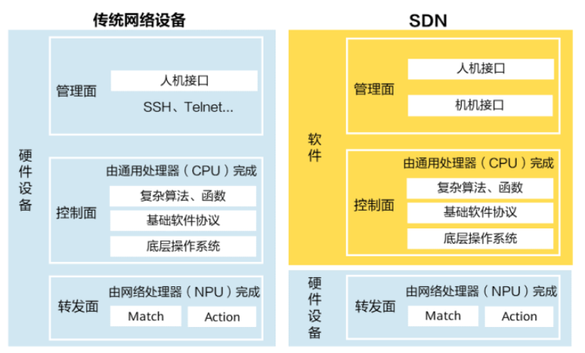
网络虚拟化
SDN 解耦网络转发平面和控制平面
Notes:
如何理解 SDN 的优势？（图 SDN 与传统网络设备的区别）
在旧的传统网络中，L2层（eth）设备间通过广播的方式传递信息，L3层（IP）设备间通过 标准路由协议 传递信息；由于每台设备必须使用 相同的网络协议，所以用户对网络一旦有 新需求 就需要 修改或增加协议，导致网络的设备升级很慢；
通过 SDN 技术可以打破硬件的限制。
通过软件 抽象物理资源（虚拟网络的 控制平面 控制网络流量，硬件引导处理流量，无需依赖标准硬件）
解耦控制面和网络硬件，解除硬件的限制

Slide 6
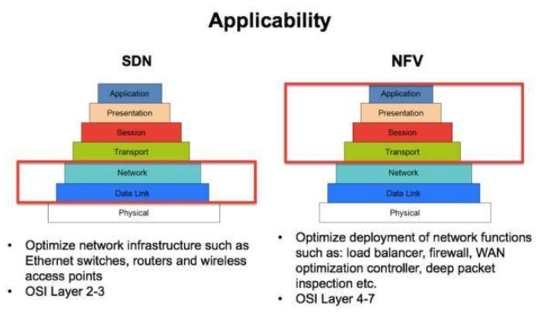
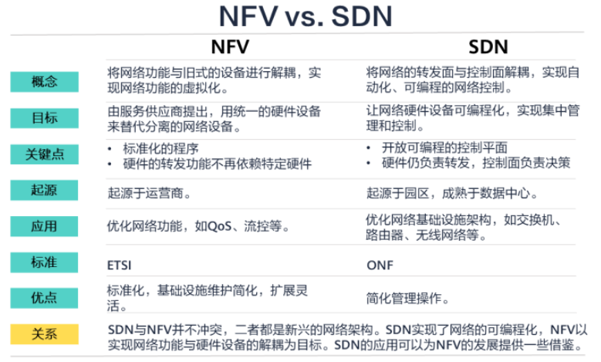
网络虚拟化
Notes:
（左图 两种技术的对比）
在实际的网络搭建中，两个方向是相辅相成的，NFV 发展迭代中就引入 SDN 的技术应用。
为什么不冲突：
在 OSI 即网络互连的7层模型中（物理层、数据链路层、网络层、传输层、会话层、表示层、应用层）：
SDN 处理 OSI 模型中的 2-3 （数据链路层（L2 Eth）、网络层（L3 IP）） （右上图 SDN OSI 模型位置）
NFV 处理 OSI 模型中的 4-7 （传输层（L4 TCP/UDP）、会话层、表示层、应用层） （右下图 NFV OSI 模型位置）

Slide 7
软件定义网络
SDN
Notes:
概述 SDN 的基本技术以及发展

Slide 8
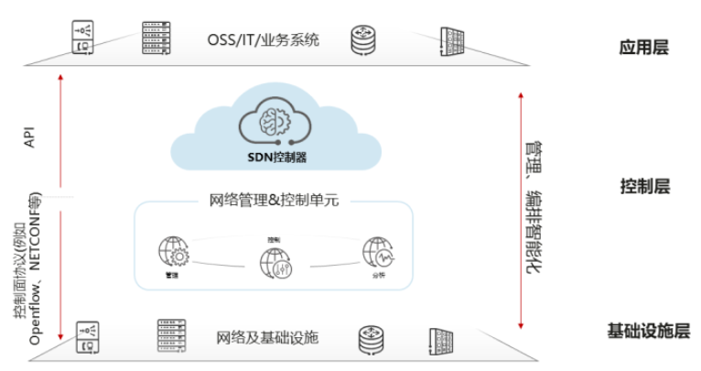
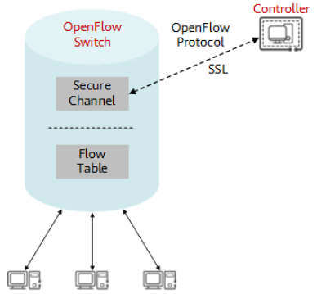
SDN 发展
OpenFlow 协议
控制器与转发器之间建立一个通信接口标准
Open vSwitch 软件
OpenFlow 交换机
P4 语言
引入硬件架构
数据面的高级编程语言，定义数据面，打破 openflow 的局限性
可编程协议无关交换机芯片架构（PISA）
OpenFlow 协议架构
Notes:
（上图 SDN 组成结构）
（下图 OpenFlow 协议架构）
SDN 核心思想就是“转发、控制分离”。
分离是指：在控制器与转发器之间建立一个通信接口标准，允许控制器直接访问和控制交换机。
OpenFlow 就是 SDN 控制器和网络设备之间互通的南向接口标准协议；
SDN 的基础就是 OpenFlow 协议，SDN 是从 OpenFlow 概念扩展出来的。
OpenFlow 引入了“流表”的概念，转发器 通过 流表 来指导 数据包的转发； 控制器 通过 OpenFlow 提供的接口在 转发器 上部署相应的流表，从而实现对 转发平面 的控制。
Open vSwitch 就是一种 OpenFlow 交换机。
P4：随着网络应用需求增加，网络核心设备中的信息呈指数级增长，但是 OpenFlow 对网络抽象不够，无法在广域网中得到大规模部署，并且 OpenFlow 控制的网络，需要控制很多的关键设备，然后网络中 每个节点 还要维护大量的 路径状态信息，运维困难，并且可扩展性差；
所以，2013年 TI 牵头提出基于硬件的网络可编程，并于2014年提出 P4 编程语言，使用 P4 编译器控制硬件，实现自定义报文头、定义表项、控制流。
以上就是 OpenFlow 的基本概念。

Slide 9
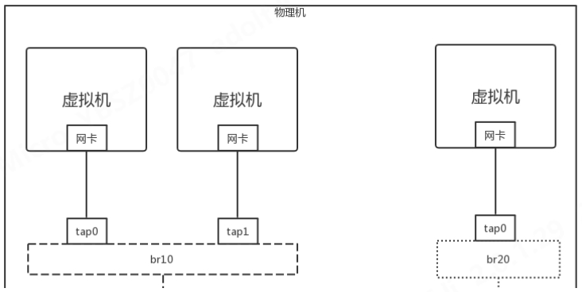
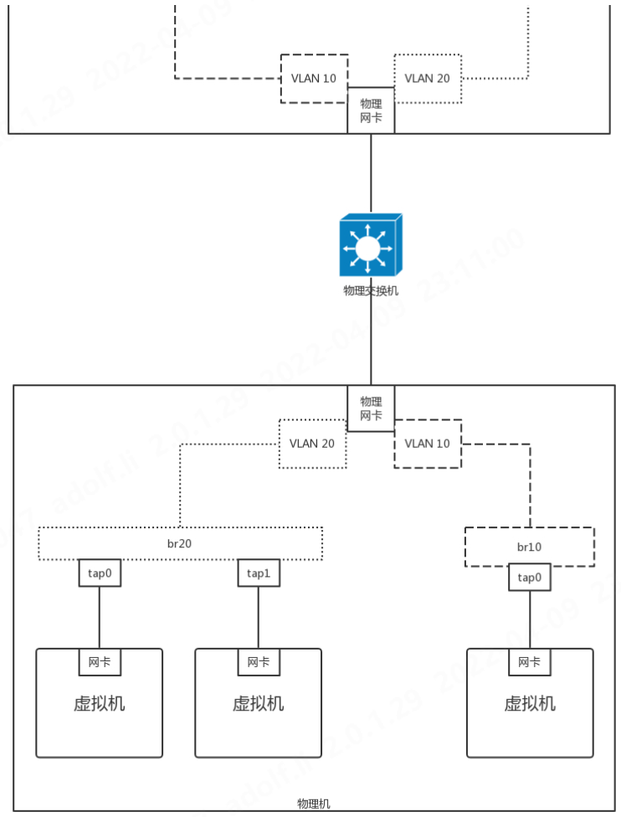
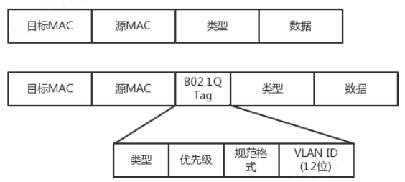
VLAN
解决广播和安全问题：
物理隔离
单独交换机、单独的子网
虚拟隔离
使用 VLAN 即虚拟局域网
相同 VLAN ID 才会相互转发
L2 Eth + DATA
L2 Eth + VLAN + DATA
Notes:
（左下图 VLAN 协议）（右图 基于 VLAN 的交换）
引入 Open vSwitch 即 OVS 之前需要先介绍 VLAN 的概念，因为虚拟网络中的隔离，基本实现是基于 VLAN 协议。
隔离是指：解决广播和安全问题
广播问题：降低网络性能
安全问题：抓包
VLAN 域段中的 12位 VLAN ID 用于标识不同设备，相同 ID 才会转发通过
Eth + VLAN + IP + data 加在 L2 L3 之间
图（旧式设备间的转发，一个设备一个交换机）
随着网络的应用发展，VLAN 协议无法满足需求：虚拟网络中的隔离，基本实现是基于 VLAN 协议，但是 VLAN 的 VID 域段只有12bits，最大4096个，远远无法满足现有的需求；
但是改协议是不可能的，只能扩展协议，所以需要使用新协议去扩容租户 ID；
在新协议外层的数据包头使用原IP/UDP协议，新协议即“隧道”；
底层的物理网络设备组成的网络称：underlay
应用在虚拟机和云技术中的网络称：overlay（含OpenFlow隧道）
OVS 不仅仅实现VLAN功能，还支持 GRE/VXLAN/IPsec 等隧道协议

Slide 10
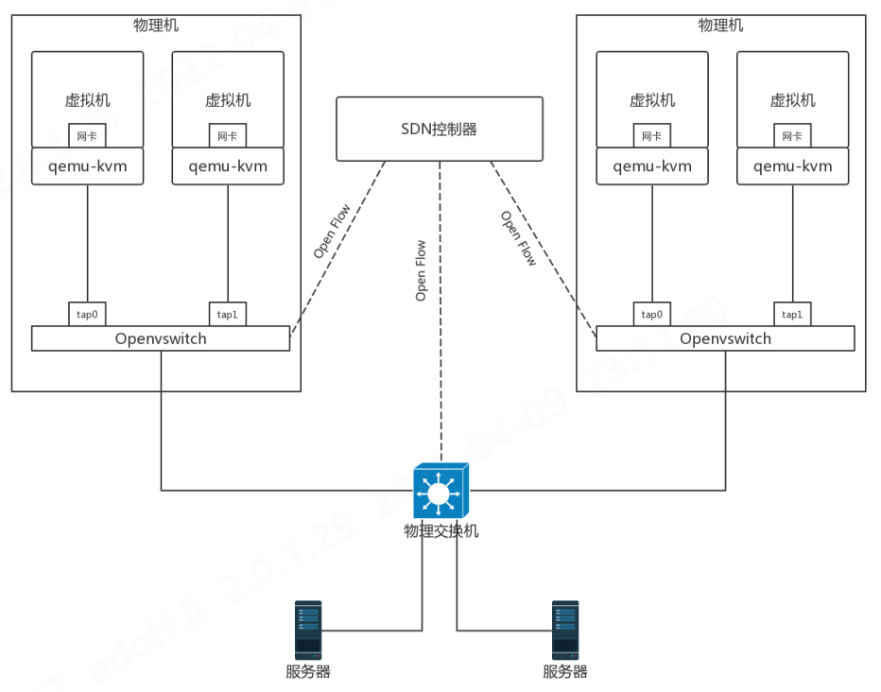
OpenFlow
Open vSwitch
多层虚拟交换机
实现大规模网络自动化的编程扩展
OpenFlow 控制器来管理 OVS 中的流表
OpenFlow 远程控制 OVS 的转发，即新增、修改、移除
OVS 设置流表规则，即接收、转发、放弃
Notes:
（图 引入 SDN 架构中基于 OVS 的交换）
Open vSwitch 即 OVS 是用于完成 OpenFlow 流表协议分发的虚拟交换机，可以用来组成虚拟网络
OpenFlow 允许从远程控制 OVS 数据包的转发流表，通过新增、修改、移除，来改变数据包转送的路径
OVS 设置流表规则，任何通过交换机的包都要进行处理，从而接收、转发、放弃

Slide 11
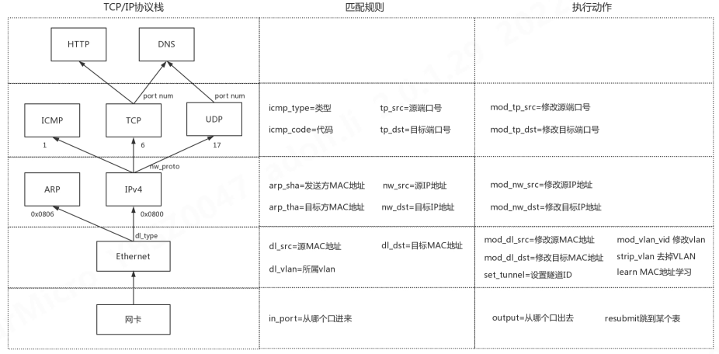
流表的实例
Notes:
（图 关于流表的概念的例子） TCP/IP 协议栈 处理转发 的例子
Eth + IP + TCP + data
动作：新增、修改、移除（来改变数据包转送的路径）

Slide 12
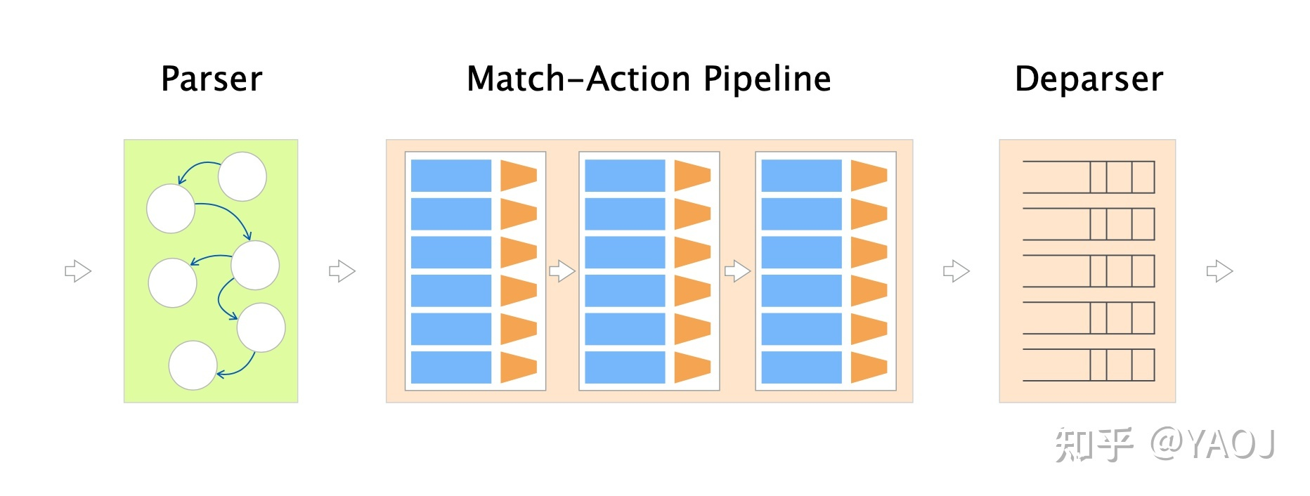
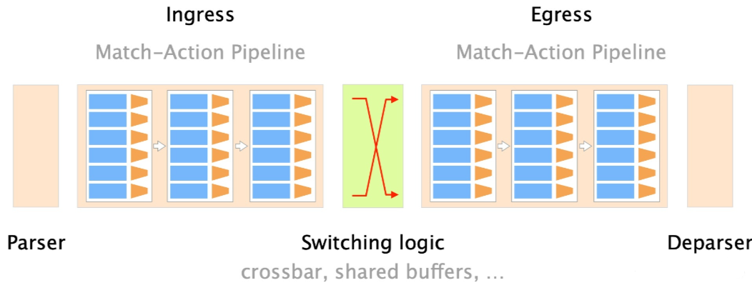
P4
P4
P4 + PISA
PISA（Protocol Independent Switch Arch）
可编程芯片架构
Notes:
（上图 P4 架构）
（下图 PISA 架构）
P4 编译器基于 PISA（Protocol Independent Switch Arch）芯片架构
Parser：数据包中识别协议头类型等域段
Match-Action：从包或元数据中查找key，再使用 key 执行表查找，然后选择要执行的动作，最后执行动作
Deparser：数据包被执行动作 即改写后，重新写回 网络数据包中
Ingress：一堆 Match-Action 的流水线，看看哪些 bits 组成的 fields 有没有我们想要的，比如目标 IP 是不是 8.8.8.8，是的话就改写一下 header 让包能被转发到它该去的地方；
Switching Logic：还要有个地方实现我们想要的逻辑，或者为了高性能，放一个 buffer，存放刚被上一个环节处理完，准备给下一个环节处理的包；
Egress：又来一堆 Match-Action 的流水线，比如改写源 MAC 地址，同时提供更多对网络包的操作空间；

Slide 13
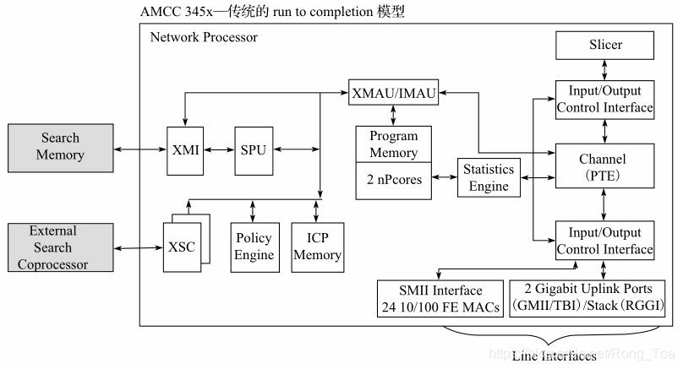
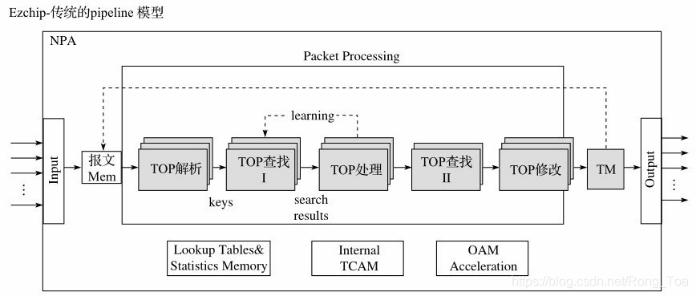
DPDK
专用网络处理器（NP: Network Processor)
两种转发模型
run to completion
pipeline
Notes:
（图 传统专用网络处理器 的两种转发模型）
与 P4 一样，基于硬件提高数据面处理数据包速度的技术为 DPDK，主要应用在 NFV 方向上，2010年左右 intel 提出，
DPDK 是基于 X86 CPU 的生态架构，采样轮询技术，降低网卡业务中系统的上下文交互
基于 DPDK 框架可以实现系统直接交互网卡
DPDK 可以实现硬件不可用时，切换到纯软件实现
DPDK 转发模型基于 传统专用网络处理器 的两种转发模型
DPDK 需要网卡硬件支持
OVS-DPDK 组合实现编译部署
OVS-DPDK 通过三级流表实现 OpenFlow 协议转发

Slide 14
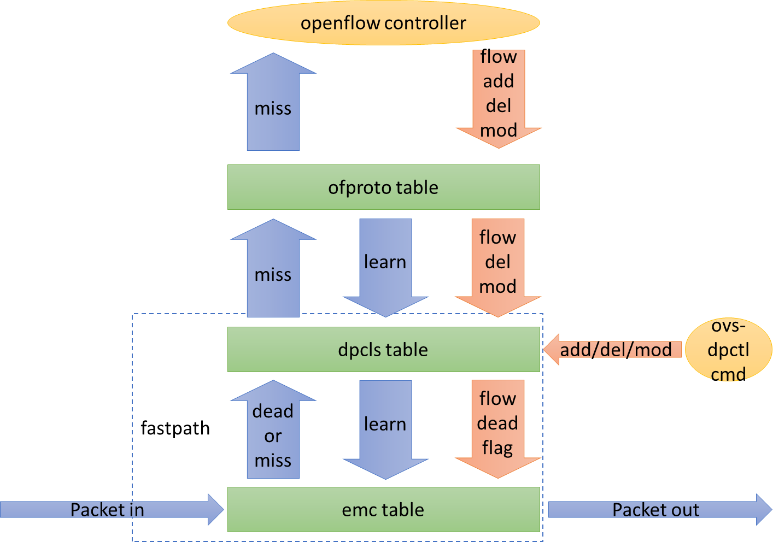
OVS-DPDK
EMC：
exact match cache
dpcls：
datapath classifer
ofproto：
openflow protocol
Notes:
（图 三级流表与快慢路径）
EMC：
一个 hash 缓存表，需要精确匹配报文的所有字段
Corsica 中一般用于部署业务上条目数较小的表项，例如端口属性表，vnic 属性表，profile 表等，这样可以大大减少对 TSE 甚至是 DDR 的带宽和延时要求。
dpcls：
报文任何字段发生改变，都会导致 EMC 查找失败，在 dpcls cache 中采用模糊匹配的方法，来减少 miss 事件。
Corsica 中用于部署在 TSE 中的流表查找，TSE 可以看做是 DDR 的 Cache。
从网卡接收到报文后，首先查找 EMC 表项，如果命中则直接执行 action，如果 miss 则查找 dpcls。
如果查找 dpcls 命中，则将规则插入 EMC，并且执行 action。还是 miss 的话，就查找 openflow 流表。
如果查找 OpenFlow 命中，则将规则插入 dpcls 和 EMC，并且执行 action。还是 miss 的话，就丢包或者发给 OVS 控制器。

Slide 15
P4 vs DPDK
P4
OSI 仅支持 L4
需要额外负载均衡处理硬件
基于 PISA 芯片架构
DPDK
OSI L4和 L7 的处理
物理和虚拟环境中都能运行
开源生态
Notes:
P4 的优势
基于可编程 ASIC 的实现速度更快，支持管道的动态配置，无需重新启动。
基于 P4 在服务器搭建中实际部署所占用空间小
P4 必须基于 PISA 芯片架构
DPDK 是 X86 生态软件

Slide 16
网络功能虚拟化
NFV
Notes:
扩展：ETSI 在2012年10月在德国 SDN 和 OpenFlow 世界大会上发布的白皮书“网络功能虚拟化 - 介绍，优点，推动因素，挑战与行动呼吁 ”中，将 NFV 引入世界
该白皮书的主要贡献者是 AT&T 和 Verizon 等厂商。
（欧洲电信标准化协会（ETSI）(European Telecommunications Standards Institute)是由欧共体委员会1988年批准建立的一个非营利性的电信标准化组织）

Slide 17
NFV
三项关键技术
CPU 虚拟化
内存虚拟化
I/O 虚拟化
全虚拟化
半虚拟化
Notes:
NFV 架构需要三项关键技术
其中 CPU 虚拟化和内存虚拟化基本是基于硬件设备实现，但是 I/O 虚拟化是由大量不同的软件实现。
I/O 虚拟化实现有全虚拟化和半虚拟化两种
NFV 重点在于 I/O 虚拟化

Slide 18
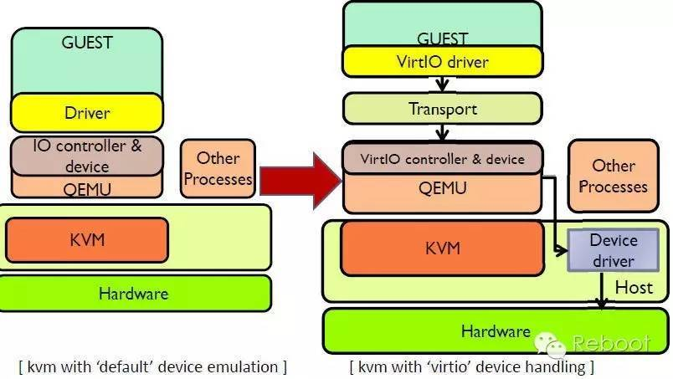
I/O 虚拟化
网络 I/O 虚拟化
Host 中纯软件（Qemu）模拟真实硬件设备
Guest OS 不需要额外的专用驱动
Guest 感知不到虚拟环境
网络 I/O 半虚拟化
Host 与 Guest 共同合作
修改 Guest OS，让系统感知到虚拟环境
Guest OS 运行的驱动为前端，Host 与前端通信的驱动程序 Qemu 称之为后端
Virtio 是半虚拟化的一种方案
Virtio 前后端驱动通过 vring 直接通信，绕过 KVM 内核，实现前后端直接通信
Notes:
（图 全虚拟化与半虚拟化的区别）
全虚拟化：
在 Host 中使用纯软件（Qemu）模拟真实硬件设备，Guest 中运行操作系统，不需要额外的专有驱动，Guest 感知不到虚拟环境。
Qemu 模拟的很底层，效率低下。
半虚拟化：
修改 Guest 中的操作系统，让 Guest 操作系统感知到运行在虚拟环境中；
Guest 和 Qemu 共同参与模拟，性能更高效；
Guest 操作系统中运行的驱动程序称之为前端，Host 与前端通信的驱动程序 Qemu 称之为后端；
Virtio 就是实现半虚拟化的一种方案，这种方案已经成为 NFV 的标准协议。
Virtio 前后端驱动通过 vring 直接通信，绕过 KVM 内核，这样 Guest OS 可以和 QEMU 的 I/O 模块直接通信，提高 I/O 性能。
Virtio 要消除数据拷贝，采用共享内存的方式访问数据。

Slide 19
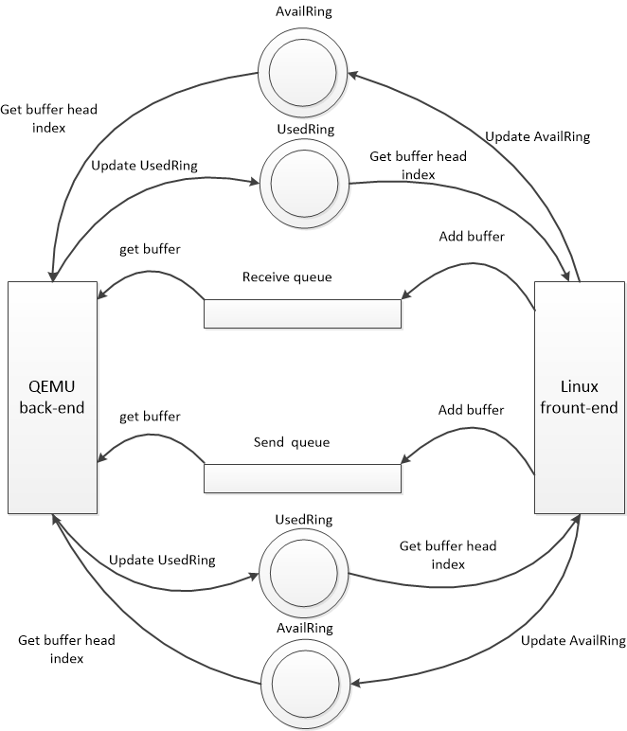
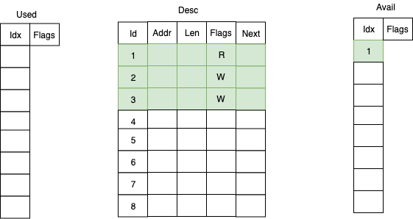
Virtio
vring
通信机制
Notes:
（左图 virtio 内存布局）
（右图 virtio 通信机制）
实现 virtio 网络通信的基本驱动架构就是 virtio-net

Slide 20
virtio 进化路线
virtio-net
vhost-net
vhost-user
SR-IOV passthrough
vDPA
virtio 网络基本的驱动架构
kernel 实现 Qemu 的数据面模拟
Qemu 只负责处理控制平面
加入 SDN 的 OVS 控制
引入 DPDK 技术
vhost 从 kernel 移到 user
OVS-DPDK 架构
借助物理网卡
SR-IOV 透传
Guest 专有驱动
网卡直接与 DPDK 交互
标准化网卡 SR-IOV 通路
Guest 无需专有驱动
virtio 数据面硬化
类 SR-IOV 透传
依赖物理网卡
Notes:
vhost-net：
为解决 virtio-net 与 KVM 上下文频繁交互，将 Qemu 中的数据面模拟放在了内核中，使用 vhost-net 来实现
vhost-user：
随着虚拟化机 VM 对网络带宽的要求越来越高，并解决 OVS 造成的上下文频繁交互，DPDK 开源生态项目被 intel 提出，将 vhost 从内核态移到用户态，实现了用户空间直接从网卡收发数据报文并进行多核快速处理
DPDK 技术开始了硬件适配软件的时代（卖硬件、硬件为主）
SRIOV 透传：
在高性能需求的场景中，OVS-DPDK 的数据转发方式无法满足性能，需要引入 SR-IOV passthrough 透传到 VM 的架构方式，减少 Qemu 的交互
vDPA：
为解决 SR-IOV 网络热迁移，vDPA 架构被提出，硬化 virtio 数据面结构，性能更高。

Slide 21
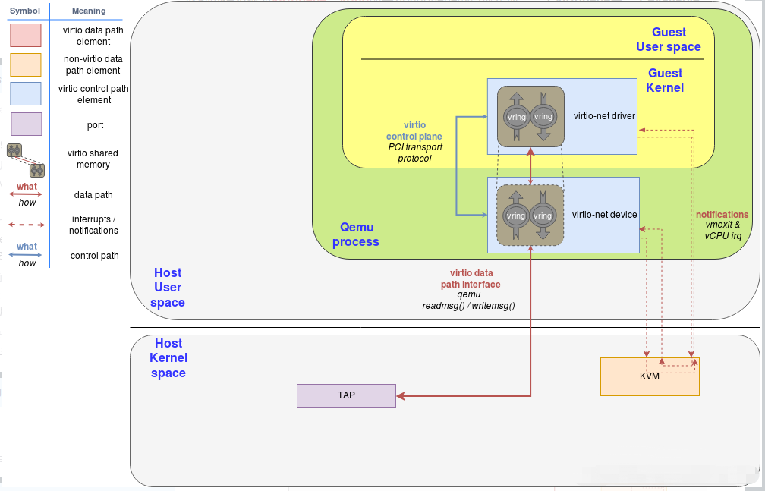

virtio-net
Qemu 利用 KVM 模拟 VM 运行环境
KVM 负责为程序提供虚拟化硬件的内核模块
TAP 是内核中的虚拟以太网设备
Notes:
当 virtio-net 驱动发送网络数据包时，会将数据放置于 Available Ring 中之后，会触发一次通知（Notification） （Guest -> KVM -> Qemu）
然后 Qemu 会接管控制，将此网络包传递到 TAP 设备
Qemu 将数据放于 Used Ring 中，并发出一次通知，这次通知会触发虚拟中断的注入 （Qemu -> KVM -> Guest）
虚拟机收到这个中断后，就会到 Used Ring 中取得后端已经放置的数据
至此一次发送操作就完成了。
会看到 Host 的 user 和 Kernel 上下文交互频繁。

Slide 22
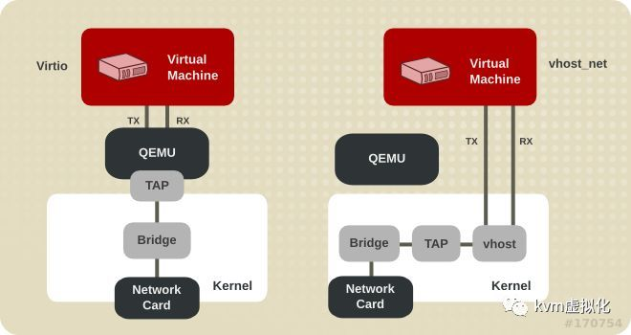
vhost-net
Notes:
vhost 解决 virtio I/O 路径太长的问题。
将 Qemu 中的数据面（virtio device）模拟放在了 kernel 中，使用 vhost 来实现
vhost 替代 Qemu 实现了网络数据放在 kernel 中处理
Qemu 只负责处理控制平面
并加入 OVS 实现数据转发

Slide 23
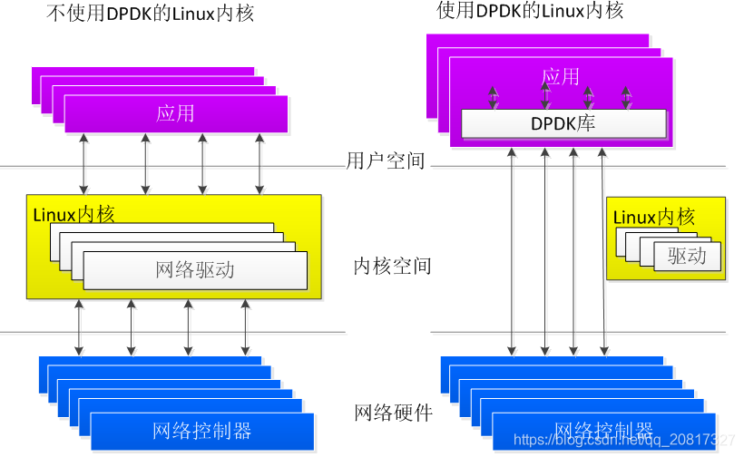
vhost-user
Notes:
随着虚拟化机 VM 对网络带宽的要求越来越高，并解决 OVS 造成的上下文频繁交互，DPDK 开源生态项目被提出
vhost 从 kernel 移到 user，实现了 user 的应用直接从网卡收发数据报文并进行处理
（DPDK 应用程序运行在操作系统的 User Space）
通过使用 OVS-DPDK，可以实现不改变虚拟机网络接口，就可以使用 DPDK 快速通道让 Guest 的数据面速度提升

Slide 24
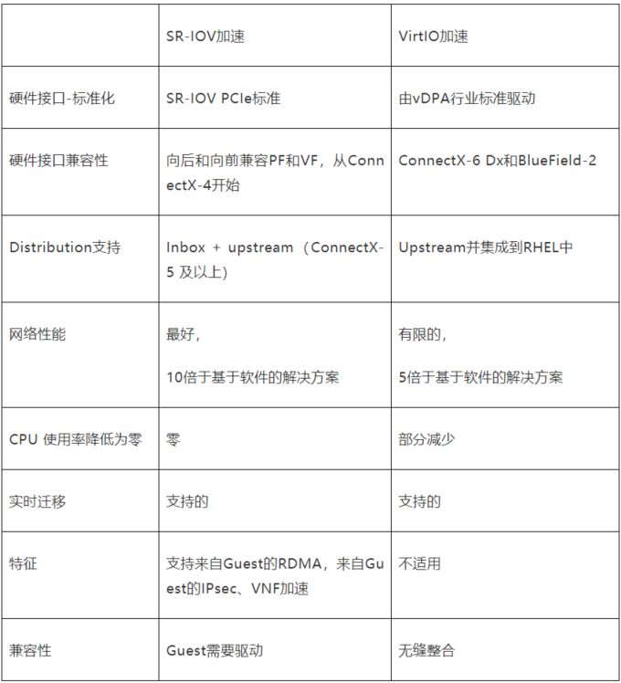
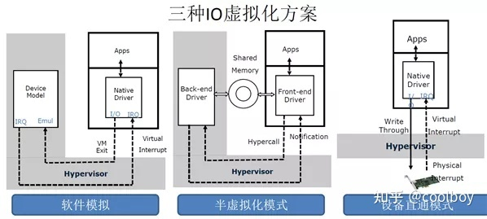
SR-IOV 透传
减少服务器资源占用率：SR-IOV 的 CPU 使用率为零， virtio 仅降低 CPU 使用率。
有无特殊硬件：今天的竞争对手在昂贵且难以编程的 FPGA NIC 或基于 SoC 的 NIC 上支持 virtio。 SR-IOV 加速适用于所有 NVIDIA 适配器系列，包括经济型 ConnectX（ASIC NIC）或高度可编程的 BlueField DPU（SoC NIC）。
驱动程序支持：SR-IOV 和 virtio 驱动程序在所有主要的 Linux 发行版中都可用。
硬件加速：SR-IOV 接口提供了许多卸载，例如 OVS、RDMA、NVMeoF； 这些在 virtio 接口中根本不可用。
Notes:
使用 SR-IOV 和 virtio 进行硬件加速各有利弊。
virtio 是一个完善的 I/O 虚拟化接口，它是在纯软件框架内开发的
SR-IOV 技术的开发正是为了支持网络功能的高性能和高效加速
不断发展的前进方向是通过硬件 vDPA，它将 virtio 驱动程序的开箱即用可用性与硬件加速的性能提升相结合。
这里真正的解决方案不是选择其中一个，而是提供灵活的硬件加速和开放的软件 API，以支持尽可能广泛的应用程序。
最终，混合方法将在同一硬件中提供 virtio 和 SR-IOV 硬件加速选项。
SR-IOV 的问题：
可扩展性不足，16位虚拟ID
SR-IOV 的网卡功能与硬件强绑定，硬件不支持无法用软件支持
redhat 针对 SR-IOV 的不足提出了 vDPA 架构。

Slide 25
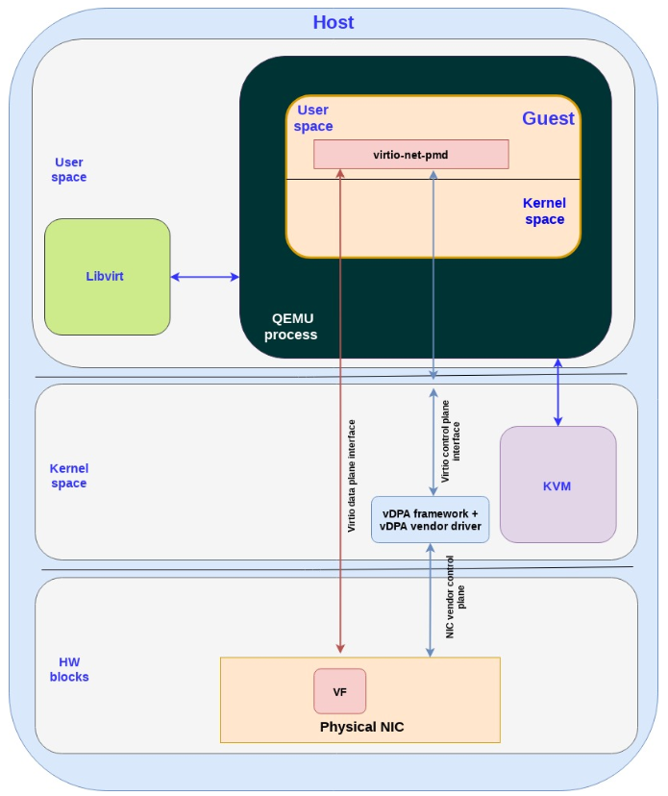
vDPA
Virtio-net 演变到 vDPA
Notes:
virtio-net -> vDPA -> DPU
(
SR-IOV -> vDPA
vDPA 的主要目的是标准化网卡的 SR-IOV 数据通路，让 SR-IOV 的 VF 可以支持 virtio ring 的结构，并且在 Guest 的空间可以使用标准的 virtio 驱动，而不是厂家的驱动。在 SR-IOV 的 VF 的控制路径上可以让厂家继续使用自己的驱动，并通过一个标准的 vDPA 驱动在厂家驱动与 virtio 驱动之间进行翻译。
)
vDPA 是 virtio 数据平面不需要 Host 干预的解决方案
vDPA 框架保有 virtio 这套标准的接口（virtio 是标准驱动），使云服务提供商在不改变 virtio 接口的前提下，得到更高的性能
vDPA 提供了一个中间层，能够实现 virtio 不同后端实现的透明切换
vDPA 在保留 virtio 这种标准接口的前提下，达到了 SR-IOV 设备直通的网络性能
vDPA 统一了 Guest 的网卡驱动
vDPA 可以为不同的网卡厂家之间作实时迁移
纵观 virtio 网络的发展，virtio 数据面从原先集成在 Qemu 或 kernel 中，到集成了 DPDK 数据平面优化技术的 vhost 中，最终到硬件实现。

Slide 26
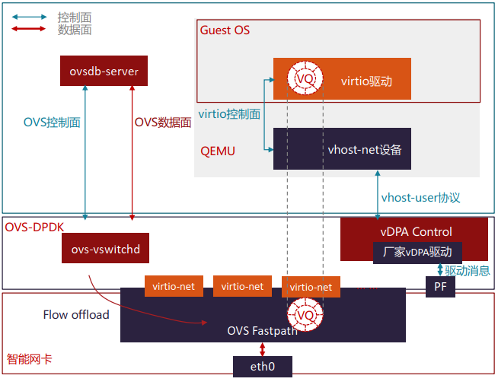
DPU
Notes:
vDPA 中的 OVS 控制面可以卸载到网卡的 ARM 核中，实现 OVS 控制剥离主机，只需要 Guest 和网卡交互，即 DPU 数据中心。

Slide 27
Corsica 的实现
全局数据流
Notes:
在 Corsica 中看一下为了支持软件需要实现哪些硬件模块

Slide 28
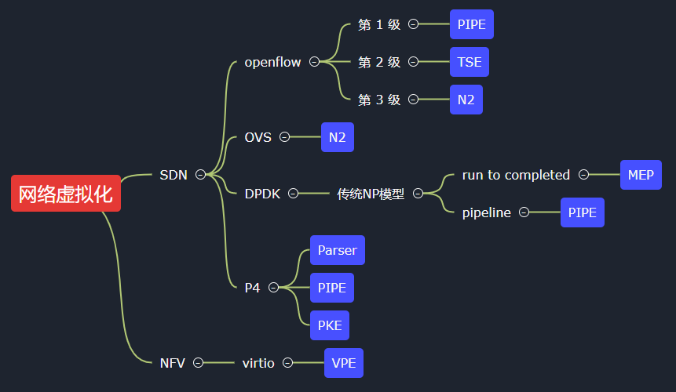
Corsica 对应模块
Notes:
特点：先有的软件才有的硬件，硬件适配软件
软硬结合，硬件适配软件，软件定义芯片
Corsica 中的模块都可以在软件中找到对应关系

Slide 29
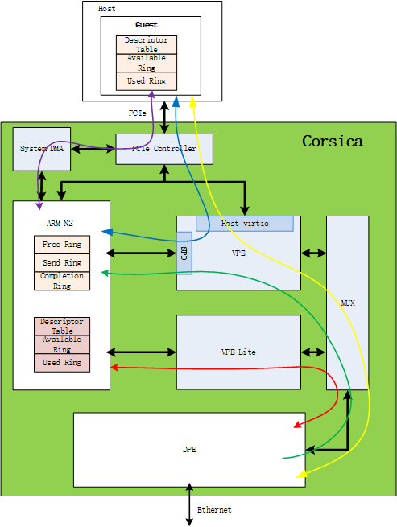
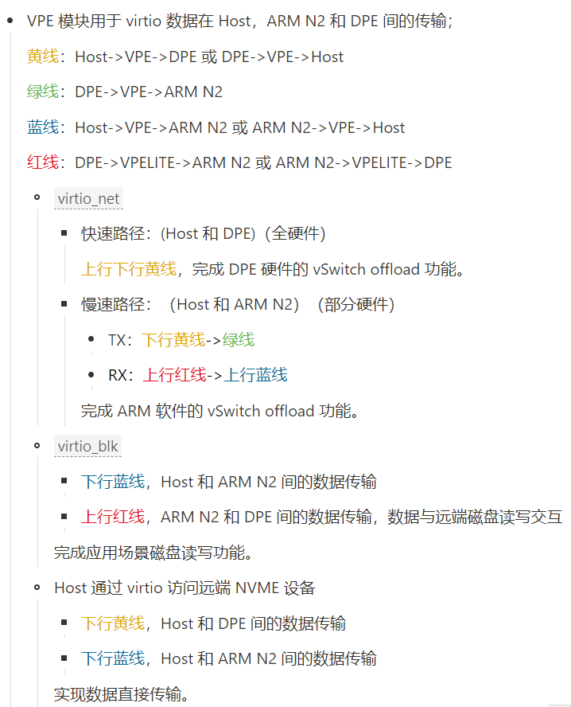
Corsica 全局数据流
Notes:
VPE 数据流

Slide 30
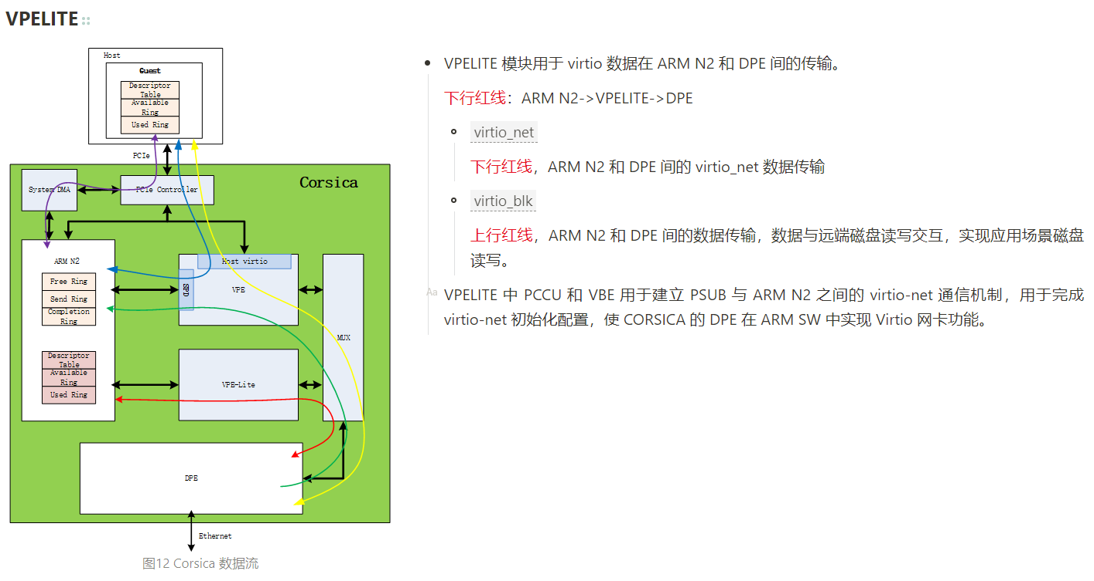
Corsica 全局数据流
Notes:
VPELITE 数据流

Slide 31
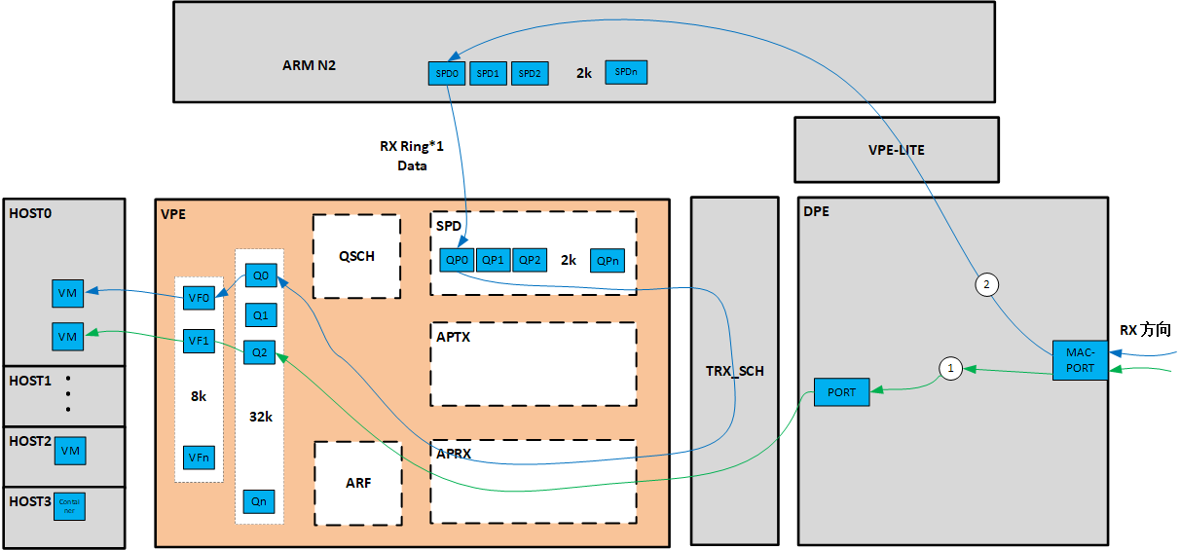
Virtio RX 方向数据流模型
Notes:
Virtio RX 方向数据流 1：快速路径 查找命中（绿线1）
2：慢速路径 查表miss，DPE 送到 ARM N2，N2 软件（OVS-DPDK）把数据包转发到 SPD 接口再发送给 VPE，VPE 转送到 Host（蓝线2）

Slide 32
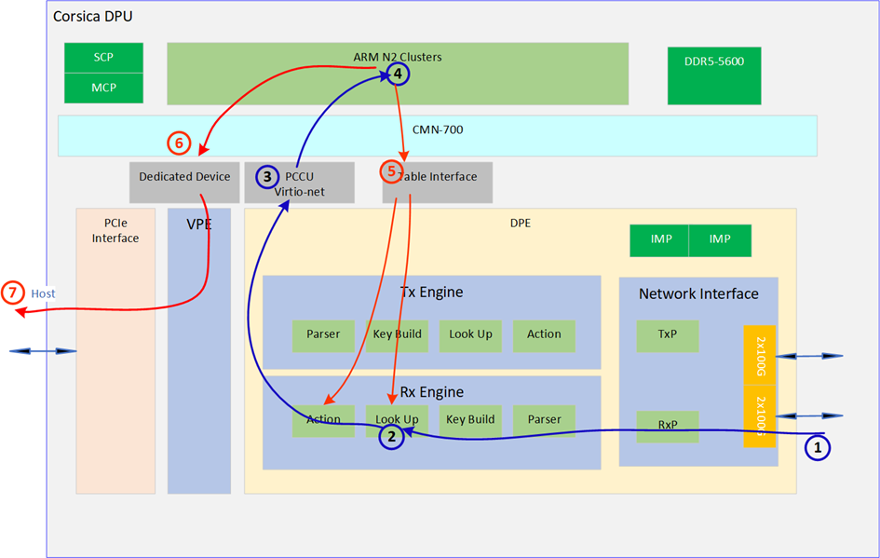
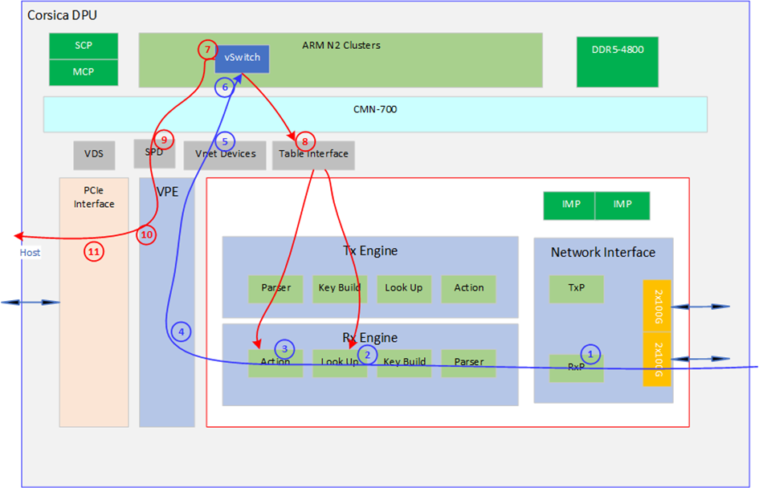
慢速路径 RX 方向
数据包到达，然后被 DPE 接收引擎处理；
网络接口需要做数据包完整性检查
DPE 接收引擎做 Parser，build key，查表，查表miss，
目的地就设置为送给 N2 对应 Ethernet port 的 virtio-net PF/VF 的一个 RX queue；
virtio-net 接口入队一个 PF/VF 的 Rx queue；
OVS 进行处理，然后决定目的地，同时进行下发转发表项；
Table interface 把流表项写到 Hash/Action Cache 或者 DDR 内；
OVS 把报文送到 PF/VF representor（SPD），需要设置 metadata，metadata 指定目的 vport；
VPE 送到 virtio-net 接收，然后通过 PCIe 送到 Host。
Notes:
慢速路径 RX

Slide 33
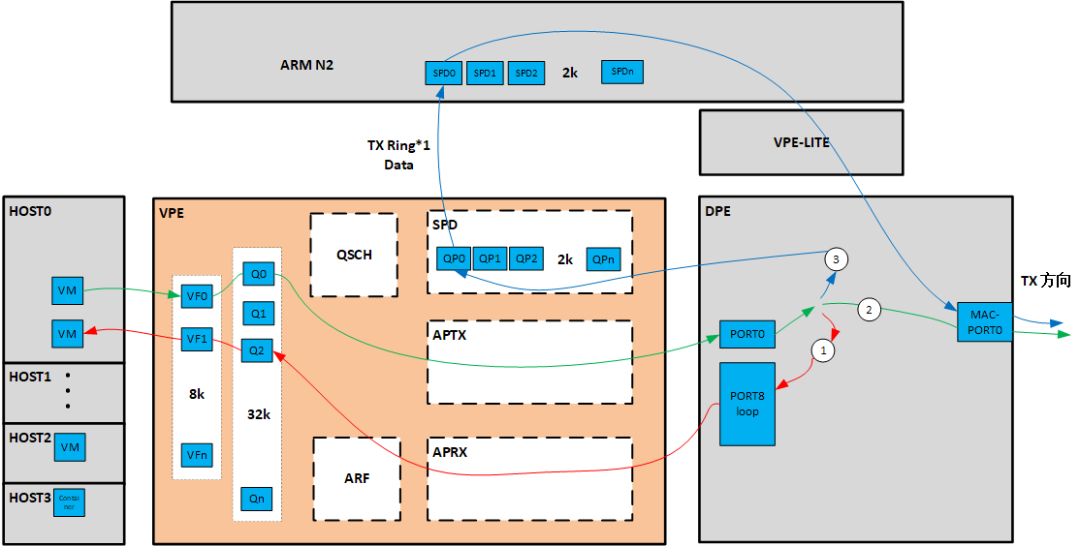
Virtio TX 方向数据流模型
Notes:
Virtio TX 方向数据流
Host 侧发送来的流量都会直接发送到 DPE（绿线1）；
VM -> VM 快速路径：DPE 会把数据包再直接发给 Host（红线1），或者加 VxLAN 封装出去（绿线2）
慢速路径：DPE 把数据包返回 VPE（蓝线3），VPE 通过 SPD 接口送入 ARM N2，N2 中的软件（OVS-DPDK）把数据包转发到 ETH 口，经过 VPE-Lite 再发送给 DPE，最终从 MAC 口发送出去

Slide 34
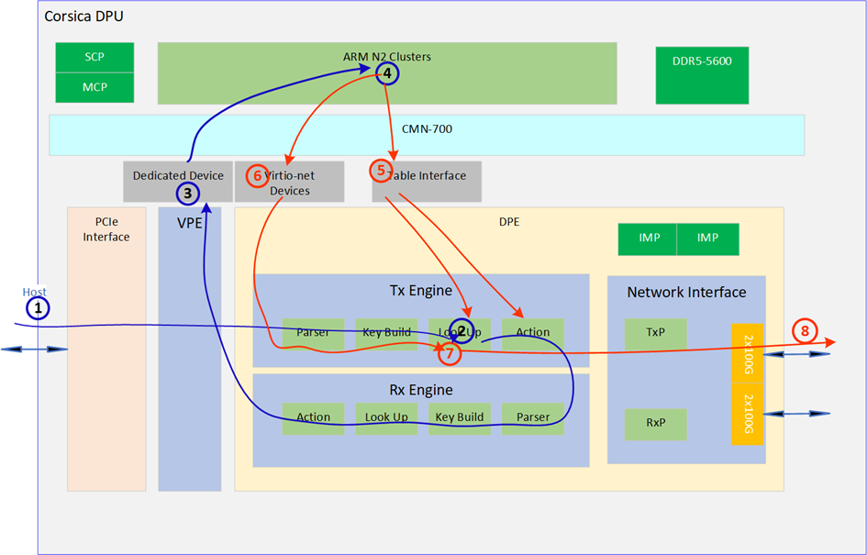
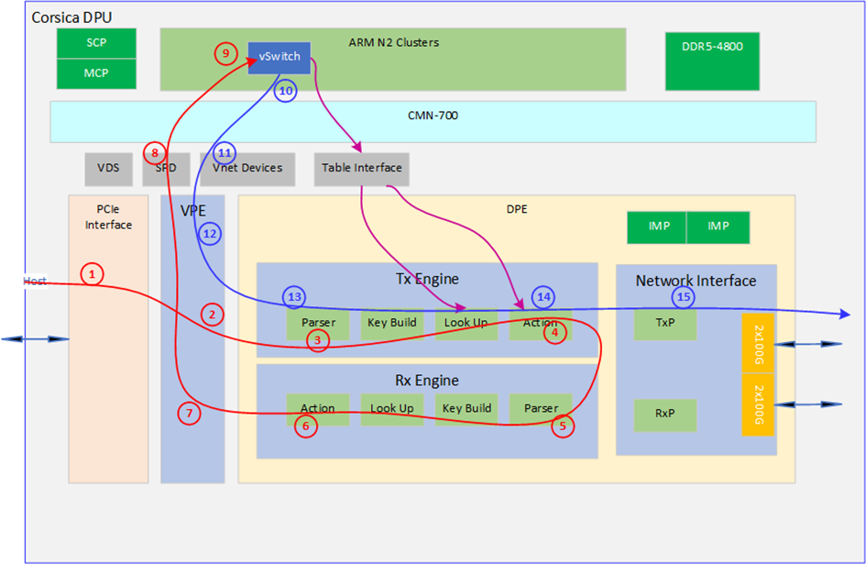
慢速路径 TX 方向
数据包从 PCIe 接口到达，然后 VPE 引擎先处理，通过 CMN 送到 DPE TX Engine；
DPE 接收引擎做 Parser，build key，查表，查表 miss， 目的地就设置为送给 N2 对应 vport/Queue 的 PF/VF（或者PF/VF representor）的一个 RX queue； 这个需要环回到 RX，然后上送 N2；
PF/VF representor（SPD）限速处理（防攻击）上送 N2；
OVS 进行处理，然后决定目的地，同时下发转发表项；
Table interface 把流表项写到 Hash/Action Cache 或 DDR 内；
OVS 把数据包送到 Ethernet 接口，需要设置 metadata，metadata 中设置是否需要 DPE TX 引擎是否处理；
不处理 ：metadata 中包含指定的目的 Ethernet port； 处理 ：数据包交给 DPE TX 引擎处理，指定目的地 Ethernet 发送出去。
Notes:
慢速路径 TX

